Slide 1
修訂日期:2020/1/1

Slide 8
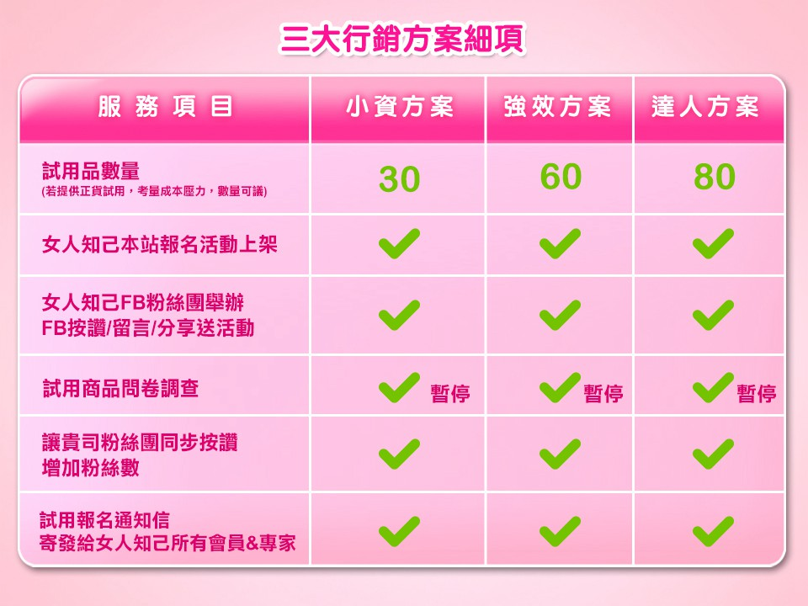

Slide 9
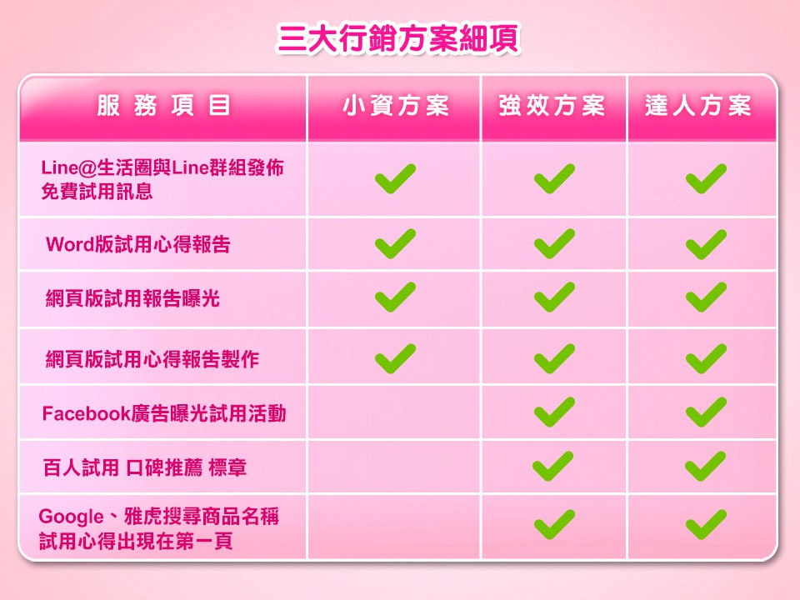

Slide 10
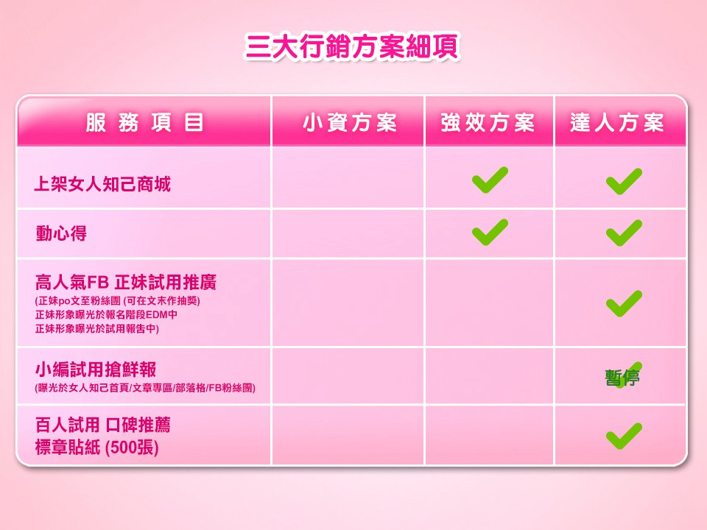

Slide 13
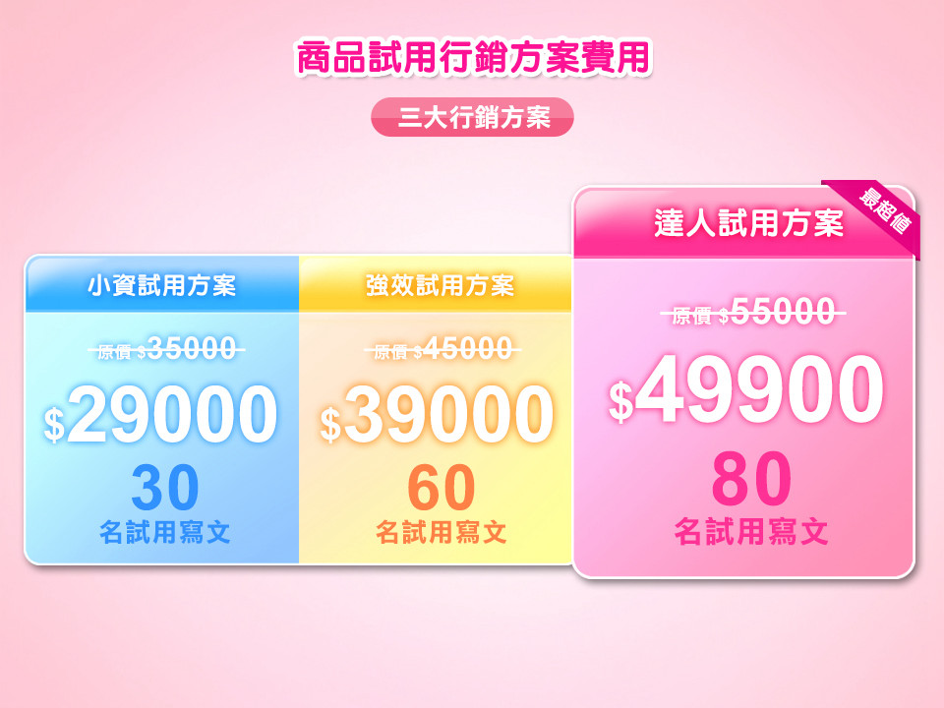

Slide 36
下載
無法下載時， 請自行複製下載網址 :http://www.justwoman.tw/download/商品提供試用申請書.doc

